Slide 1
Diary
로그인
일기장
사진첩
(일종의 SNS)
친구 목록
회원가입
아이디 찾기
비밀번호 찾기
글목록
글쓰기
수정
삭제
과거 사진
(내 피드)
사진 올리기
수정
삭제
친구 블로그 구경

Slide 2
font: glory
font-size: 50px
color:#fff
Backgroundcolor:#FFD966
가운데 정렬
Diary
<로그인 창>
100%
100%
아이디
60px
500px
font: 맑은 고딕
font-size: 18px
20px
비밀번호
60px
20px
font: 맑은 고딕
font-size: 18
color:#fff
backgroundcolor:#FFD966 (94BCFE)
가운데 정렬
로그인
60px
font: 맑은 고딕
font-size: 15px
color:#595959
Font-style:밑줄
회원가입
300px

Slide 3
Diary
<회원가입 창>
font: 맑은 고딕
font-size: 20
color:#fff
Background: :#FFD966
회원가입
200
아이디
40px
아이디중복
비밀번호
font: 맑은 고딕
font-size: 15
color:#000
비밀번호 확인
이름
생년월일
2021년
9월
9일
성별
남
여
font: 맑은 고딕
font-size: 18
color:#fff
Background: :# FFD966
가입하기
취소
40px

Slide 4

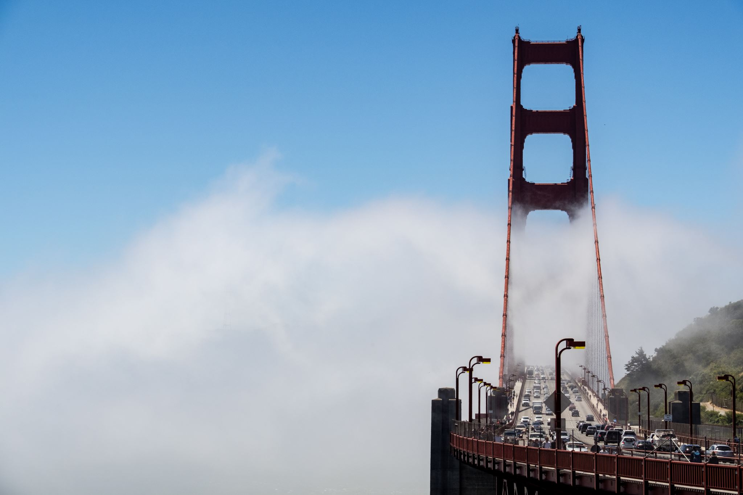
Diary
<메인 창>
500px
일기장
해당 칸 위에 커서를 올리면 색 변환
↓
Font-size: 25px
color:#fff
Background: :#FFD966
일기장
사진첩
캘린더
아윤
Font-size: 25px
color:#000
Background: :#fff
Border: 3px solid FFD966
한 줄 소 개!!
친구목록

Slide 5

Diary
<메인 창>
일기장
font: 맑은 고딕color:#000
Background: :#fff
Border: 3px solid FFD966
해당 칸 위에 커서를 올리면 색 변환
↓
사진첩
사진첩
일기장
font: 맑은 고딕color:#fff
Background: :#FFD966
캘린더
친구목록

Slide 6
Diary
<일기장>
font: 맑은 고딕
font-size: 14
color:#fff
Background: #92D050
일기장
사진첩
캘린더
친구
번호
제목
게시일
글쓰기

Slide 7

Diary
<글쓰기 창>
Color: #BFBFBF
40px
Font-size: 20px
제목
Font-size: 16px
본문
1000px
600px
업로드

Slide 8
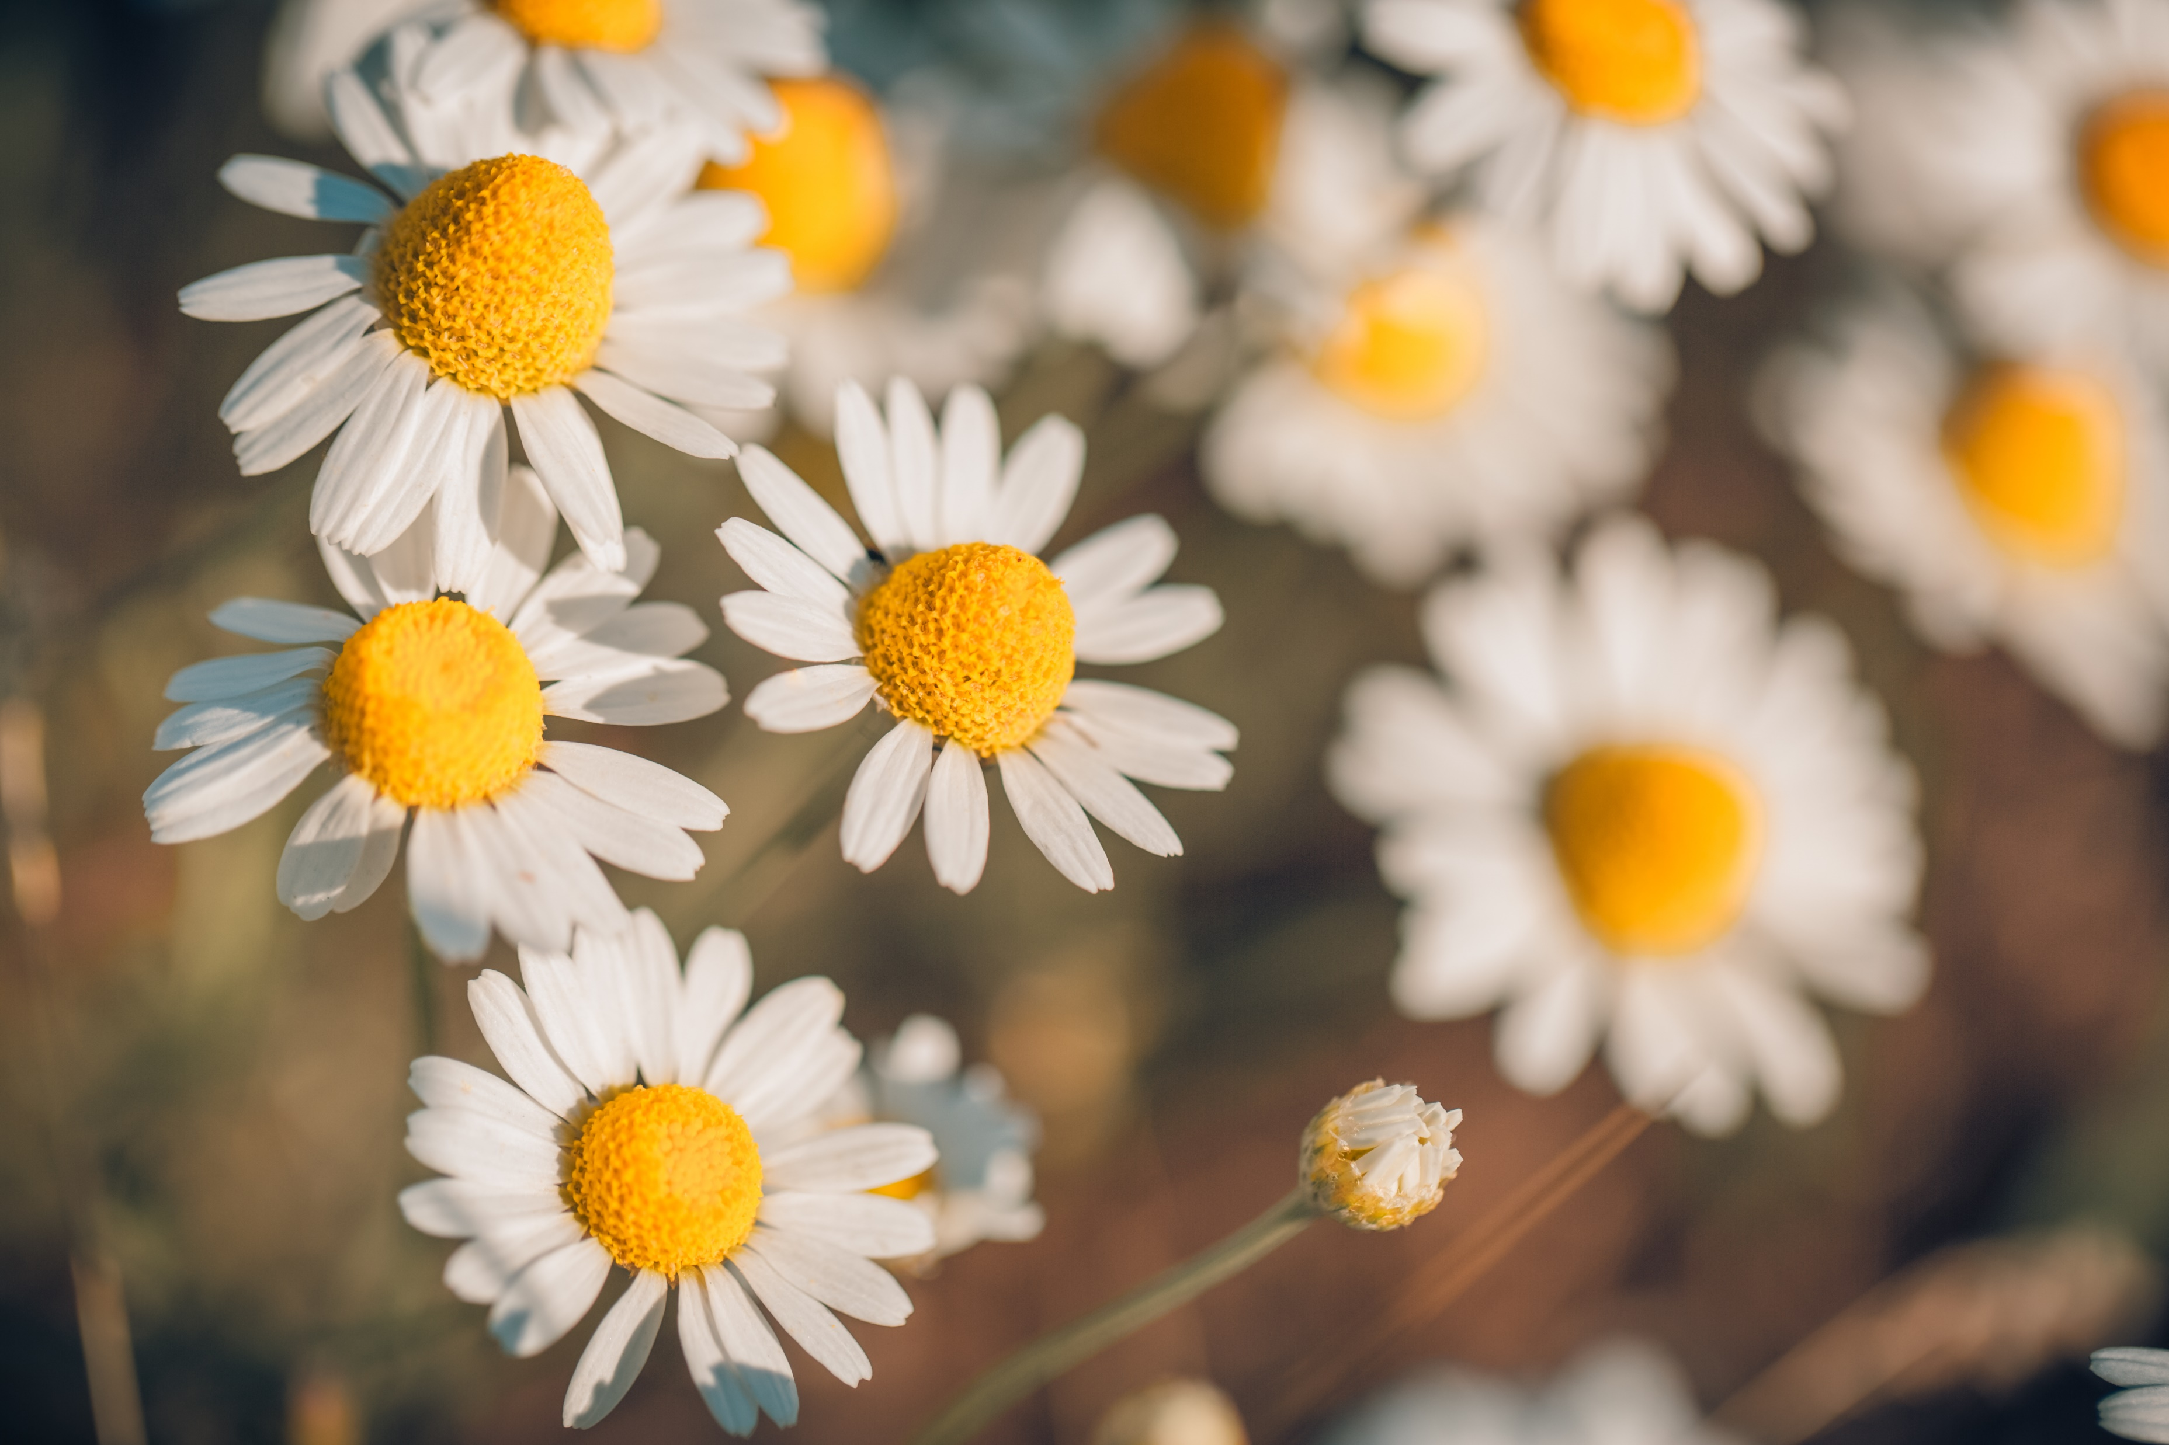
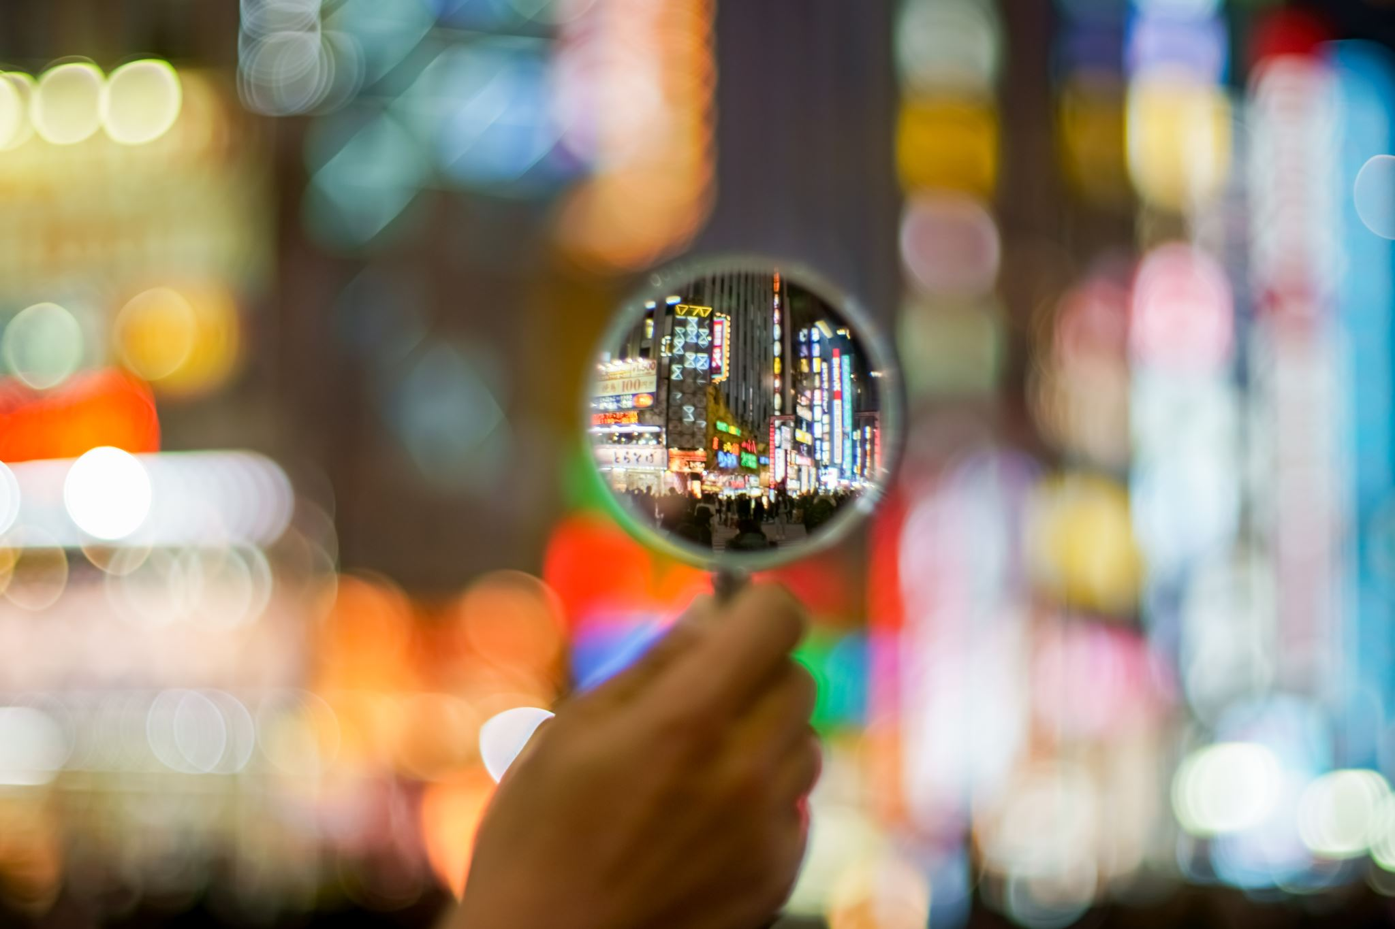

Diary
<사진첩>
일기장
사진첩
캘린더
친구
사진 올리기

Slide 9
Diary
<사진 클릭 후 창>
일기장
사진첩
캘린더
친구
사진과 함께 쓴 글
댓글
목록
수정

Slide 10

Diary
<사진올리기 창>
10장 제한
짧은 글쓰기
올리기
사진추가하기
선택한 사진 → 사진에 커서 올리면 크게보기 가능

Slide 11
9월
<캘린더>
일기장
사진첩
캘린더
친구
<
Today
>
Color : #7F6000
일 | 월 | 화 | 수 | 목 | 금 | 토
 |  |  | 1 | 2 | 3 | 4
5 | 6 | 7 | 8 | 9 | 10 | 11
12 | 13 | 14 | 15 | 16 | 17 | 18
19 | 20 | 21 | 22 | 23 | 24 | 25
26 | 27 | 28 | 29 | 30

Slide 12
9월
<캘린더>
2021.09.01
Font-size: 18px
Border..?: 1px solid gray
추가
X
일기장
사진첩
캘린더
친구
땡땡이 만나기
Font-size: 15px
수정
삭제
칸에 커서를 올리면 표시
2021년
9월
전공수업 과제 제출
SUN | MON | TUE | WED | THUR | FRI | SAT
 |  |  | 1 | 2 | 3 | 4
5 | 6 | 7 | 8 | 9 | 10 | 11
12 | 13 | 14 | 15 | 16 | 17 | 18
19 | 20 | 21 | 22 | 23 | 24 | 25
26 | 27 | 28 | 29 | 30
Color : #7F6000
날짜를 클릭하면 해당날짜에 해당되는 일정이 창으로 뜸

Slide 13
Diary
<친구>
일기장
사진첩
캘린더
친구
김00
홍00
이00
Font-size: 18px

Slide 14
Diary
<친구>
일기장
사진첩
캘린더
친구
김00
홍00
이00
Font-size: 18px
기본
친한친구

Slide 15

Diary
<친구>
일기장
사진첩
캘린더
친구
칸에 커서를 올리면 표시
김00
홍00
이00
정00
친구 끊기

